Slide 1
KDV İADESİ RİSK ANALİZİ SİSTEMİ
(KDVİRA)
İADE UYGULAMALARI VE ANALİZ MÜDÜRLÜĞÜ (23)

Slide 2
SUNUM PLANI
KDVİRA SİSTEMİ NEDİR?
KDV İADE İŞLEYİŞ AKIŞI
KDVİRA SİSTEMİ İŞLEYİŞ AKIŞI
KDVİRA SİSTEMİ İÇERİSİNDE ÜRETİLEN ANALİZ RAPORLARI

Slide 3
KDV İADESİ RİSK ANALİZİ (KDVİRA) SİSTEMİ ?
KDV iade işlemlerinde
İadeye teşkil eden liste ve tabloları
İnternet Vergi Dairesi üzerinden elektronik ortamda göndermeye
Liste ve tablolarda yapılması gereken kontrol, analiz ve raporlamaları,
Manuel ve insan gücü yerine,
Elektronik ortamda ve özel yazılım ile otomatik olarak gerçekleştirilmeye yönelik sistemdir.

Slide 4
KDV İADESİ RİSK ANALİZİ (KDVİRA) SİSTEMİ
KDVİRA Sistemi, 60 Seri No.lu KDV Sirkülerinde belirtildiği üzere, 2010/Ocak vergilendirme döneminden itibaren gerçekleştirilen iade hakkı doğuran işlemlerde mükelleflerin iade-mahsup taleplerine ilişkin listelerini İnternet Vergi Dairesi üzerinden göndermesini ve bu listeler alınarak vergi dairelerince önceden otomasyon üzerinden manuel olarak yapılan ve oldukça uzun zaman alan kontrol ve analizlerin tamamına yakınının, İade Uygulamaları ve Analiz Müdürlüğü tarafından otomatik olarak, iade listelerinin büyüklüğüne bakılmaksızın bir gecede tamamlanıp iade talebini sonuçlandıracak olan vergi dairesine rapor edilmesini kapsamaktadır.

Slide 5

















Eksik Yazısı ile mükellef bilgilendirilir
İnternet Vergi Dairesi
Başka vergi daireleri ve/veya başka kurum ve kuruluşlar ile yazışma
Elektronik ortamda gönderilemeyen liste, tablo, bilgi ve belgeleri bir dilekçe ekinde vergi dairesine ibraz edilir.
1 Nolu KDV Beyannamesi
Elektronik liste ve tablolar
İade Talep Dilekçesi
Talep durumuna göre YMM Raporu veya Teminat Mektubu İbrazı
Rapor iadeyi sonuçlandıracak vergi dairesine açılır.
Rapordaki olumsuzluklar
KDV İadesi Kontrol Raporu oluşturulur.
Vergi dairesi listeleri iptal/pasife çekerek değişiklik yapılmasına imkan tanır.
KDV İadesi Özet Raporu ile mükellef elektronik ortamda bilgilendirilir.
Liste iptal/ pasife çekme talep listesi
İnternet Vergi Dairesi
E-VDO
Geçici Düzeltme Fişi
İade dosyasının servis sorumlusuna iletilmesi
İade servisinden sorumlu Müdür Yardımcısı
Vergi Dairesi Müdürü
Yeni liste ve tabloların sisteme yüklenmesi
Düzeltme beyannamesinin verilmesi
Yeni KDV İadesi Kontrol Raporu oluşturulur.
Segmentlerin olumlu hale dönüşmesi
Olumsuz segmentin altında yer alan “geri bildirim” alanı ile işlemin devamının sağlanması
Düzeltme Fişinin Onaylanması
Muhasebe İşlem Fişi
Muhasebe Servisi
Mahsuben ve/veya nakden iade gerçekleştirilir
MİF onayı
Onaylama limitinin üzerinde ise Muhasebe İşlem Fişinin (MİF) onaylanması için Vergi Dairesi Başkanlığı/Defterdarlığa gönderilir.

Slide 6
KDVİRA OLUŞMA SÜRECİ
Beyannameler
Gümrük Beyannameleri (GGB , GÇB, ETGB, BGB)
Yatırım Teşvik Belgesi
E-Belgeler (e-Fatura, e-Arşiv, E-SMM)
KDVİRA
Dahilde İşleme İzin Belgesi
İnternet Vergi Dairesi İstisna Belgeleri Girişleri
Sanayi Sicil Belgesi
Teminat Mektubu Bilgileri
Kapasite Raporu
KDV İade Listeleri

Slide 7
KDV İadesi Kontrol Raporu
2010/Ocak döneminden bu yana birimimizce oluşturulan kontrol raporları iade işlemlerine teşkil etmekte olup iade işlem türleri bazında neredeyse tüm kontroller segment bazlı raporlara yansıtılmaktadır. İade talep eden mükelleflerin kontrol raporunun oluşmasına ilişkin tüm kriterleri sağlaması halinde liste onayını takip eden gün raporlar hem vergi daireleri ekranlarına hem de internet vergi dairesi üzerinden mükelleflerin ekranlarına yansıtılmaktadır.
KDV İadesi kontrol raporları iade talep şekline göre Detay, ATU ve Ön Kontrol Raporu şeklinde ekrana yansıtılmaktadır. Kontrol raporları görüntüleme kısmına Özet Rapor, Arşiv Raporları, Hata Bildirim Ekranları, KDV Beyannamesi vb. gibi iade aşamasında kontrol edilmesi gereken ekranlara ilişkin butonlar eklenerek aynı anda tüm ekranları görüntüleyebilme imkanı tanınmıştır.

Slide 8
KDV İadesi Kontrol Raporu
KDV İade bölümümüzde günlük olarak yaklaşık 10.000-12.000 rapor oluşturulmakta, cari dönemde ise bu sayı yaklaşık 20.000-25.000’ne ulaşmaktadır. Mevzuatımızda yapılan değişikliklere ve eklenen yeni iade türlerine ilişkin olarak kontrol raporları sürekli revize edilmektedir.
Kontrol raporunda 69 tane genel kontrol segmenti (GKS), 16 tane vergi incelemesine tabi olanlar kontrol segmenti (VKS) bulunmaktadır.

Slide 9
KDV İadesi Kontrol Raporu
KDV İadesi Kontrol Raporlarının oluşabilmesi için;
KDV İadesi Listelerinin onaylanmış olması
Standart İade Talep Dilekçesinin elektronik ortamda göndermiş olması gerekmektedir.
Ymm Raporu ile veya teminatlı iade talebinde bulunulmuş ise YMM raporunun veya teminat mektubunun vergi dairesine ibraz edilmesi ve 302 veya 203 evrak kodu ile evrak girişlerinin yapılması gerekmektedir.

Slide 10
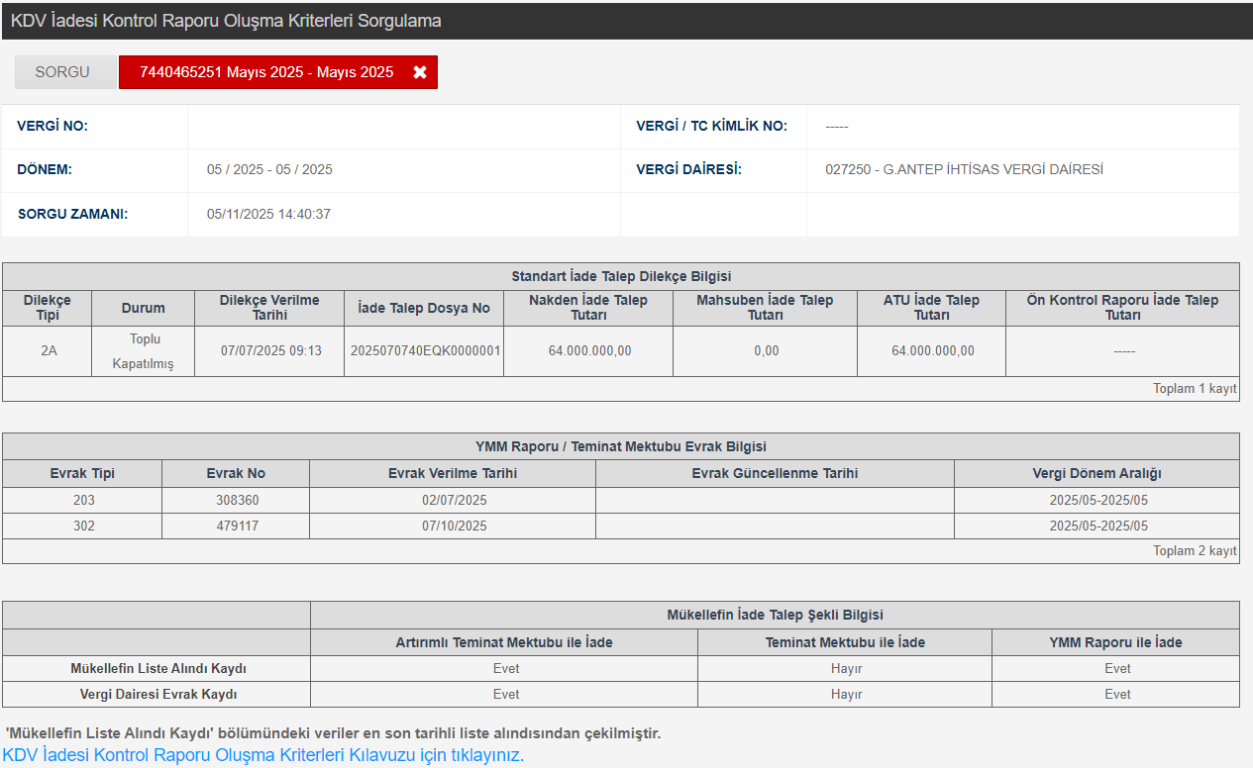
KDV İadesi Kontrol Raporu
KDV İadesi Kontrol Raporu Oluşma Kriterleri Sorgulama

Slide 11
KDV İadesi Kontrol Raporu
KDV iadesi kontrol raporu oluşunca aynı zamanda Özet Rapor GIBINTRANET üzerinden mükellefe otomatik olarak gönderilir.
Tablolarda ve kontrol segmentlerinde eksiklik ve/veya hata tespit edilmesi halinde mükellefin gerekli düzeltmeleri yapabilmesi için pasife çekme dilekçesini internet ortamında vergi dairesine vermesi gerekmektedir.
İade dönemine ait kontrol raporu oluşmadan önce 1 kere ve kontrol raporu oluştuktan sonra ise geçici düzeltme fişi düzenleninceye kadar 1 kez olmak üzere toplam 2 kez pasife çekme işlemi sistem tarafından otomatik olarak gerçekleştirilmektedir.

Slide 12
KDV İadesi Kontrol Raporu
Listeler pasife çekildiğinde mükellef, listelerinden çıkarmalar, eklemeler ve düzeltmeler yapabilir. Gerekli düzeltmeler yaptıktan sonra listeler son haliyle gönderilir. Gönderilen bu listeler üzerinden yeni KDV iadesi kontrol raporu sistem tarafından otomatik olarak oluşturulur.
(Listeler pasife çekilmeksizin raporun yenilenmesi gerekiyorsa, vergi dairesi KDV İadesi Kontrol Raporunun altında yer alan "Yeniden Risk Analizine Tabi Tut" linkine basarak yeni rapor oluşturabilir.)

Slide 13
KDV İadesi Kontrol Raporu
2012/01 dönemi ve sonraki dönemlere ait ve 01.07.2015 tarihinden sonra oluşan KDV iadesi kontrol raporları, yeniden risk analizine gönderildiğinde KDV Arşiv ekranına gitmektedir.

Slide 14
ATU KONTROL RAPORUNA İLİŞKİN AÇIKLAMALAR
11 Seri No.lu Katma Değer Vergisi Genel Uygulama Tebliğinde Değişiklik Yapılmasına Dair Tebliğe istinaden, belirlenen şartları taşıyan mükelleflerin iade talepleri, iadesi talep edilen tutarın %120'si oranında (İTUS sertifikası sahibi mükellefler için %60'ı oranında) banka teminat mektubu verilmesi halinde, 5 iş günü içinde gerçekleştirilir.
Tebliğde belirlenen hükümler çerçevesinde 26.04.2017 tarihinden itibaren ATU kontrol raporları oluşturulmaya başlanılmıştır.

Slide 15
ATU KONTROL RAPORUNA İLİŞKİN AÇIKLAMALAR
ATU Kapsamında Kontrol Raporunun Oluşabilmesi İçin;
Liste girişleri yapılıp iade talep dilekçesinde de ATU kapsamında iade seçeneği işaretlendikten sonra;
İnternet Vergi Dairesi giriş ekranında «İade Talebiniz İçin Artırımlı Teminat Mektubu Verecek misiniz bölümünde evet işaretlenerek, teminat mektubu referans numarasının girilmesi,
İnternet Vergi Dairesinden İade Türü bölümünde, “Nakden İade” veya “Kısmen Mahsup Kısmen Nakden” İade seçeneklerinden birinin seçilmesi,
Banka teminat mektubunun vergi dairesine ibraz edilmesi ve 203 evrak kodu ile girişinin yapılması gerekmektedir.

Slide 16
ATU KONTROL RAPORUNA İLİŞKİN AÇIKLAMALAR
ATU kapsamında iade talebi olan mükelleflerin kontrol raporları, gerekli tüm kriterlerin sağlanması durumunda ertesi gün oluşturulmaktadır.
Artırımlı Teminat Uygulaması Raporlarında; mükelleflerin iade işlem türlerine göre;
Genel Kontrol Segmentlerinden;
GKS01, GKS02, GKS05, GKS22-1, GKS22-4
Özel Kontrol Segmentlerinden; iade talep eden mükellef ve ortaklarına yönelik olarak çalışan
VKS01, VKS02, VKS03, VKS04, VKS05, VKS06, VKS07, VKS08, VKS09, VKS10, VKS11 ve VKS12 segmentleri gösterilmektedir.
ATU raporundan sonra detay raporun oluşabilmesi için ATU raporunun yeniden risk analizine tabi tutulması gerekmektedir.

Slide 17
ÖN KONTROL RAPORUNA İLİŞKİN AÇIKLAMALAR
20.02.2019 tarihli Resmi Gazete’de yayımlanan 24 Seri No.lu Katma Değer Vergisi Genel Uygulama Tebliğinde Değişiklik Yapılmasına Dair Tebliğ ile YMM KDV İadesi Tasdik Raporu ile talep edilebilen nakden iade talepleri için KDVİRA sistemi içerisinde 08.03.2019 tarihinden itibaren KDV İadesi Ön Kontrol Raporu oluşturulmaya başlanılmıştır.
Ön kontrol raporuna göre, iade talebinin olumsuzluk tespit edilmeyen kısmının en fazla %50’si raporun oluşturulmasından itibaren on iş günü içinde mükellefe iade edilir.

Slide 18
ÖN KONTROL RAPORUNA İLİŞKİN AÇIKLAMALAR
KDV İadesi Ön Kontrol Raporu 3 bölümden oluşmaktadır.
  Ön Koşul Segmentleri : 18 adet segment bulunmaktadır. Mükellef bu segmentlerin herhangi birinden başarısız olduğunda sistem otomatik olarak talebi reddetmektedir.
  Tutarlılık Analizi Segmentleri : 7 adet segment bulunmaktadır. Genel olarak mükellefin girmiş olduğu liste bilgileri ile beyanname kontrolü yapılmaktadır. Diğer taraftan mükellefin iade talebine ilişkin olarak herhangi bir incelemeye sevk durumunun olup olmadığı da bu bölümde kontrol edilmektedir.

Slide 19
ÖN KONTROL RAPORUNA İLİŞKİN AÇIKLAMALAR
  İade Edilebilecek Tutar Analizi Segmentleri : 21 adet segment bulunmaktadır. KDV İadesi Ön Kontrol Raporuna Dayalı İade Uygulaması kapsamında mükelleflere iade edilebilecek iade tutarının hesaplanmasına yönelik kontroller yapılmaktadır.

Slide 20
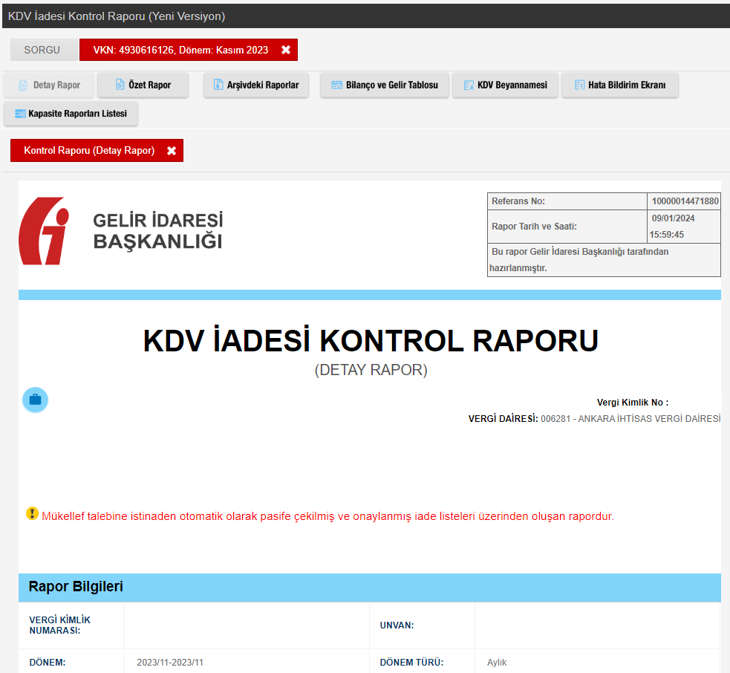
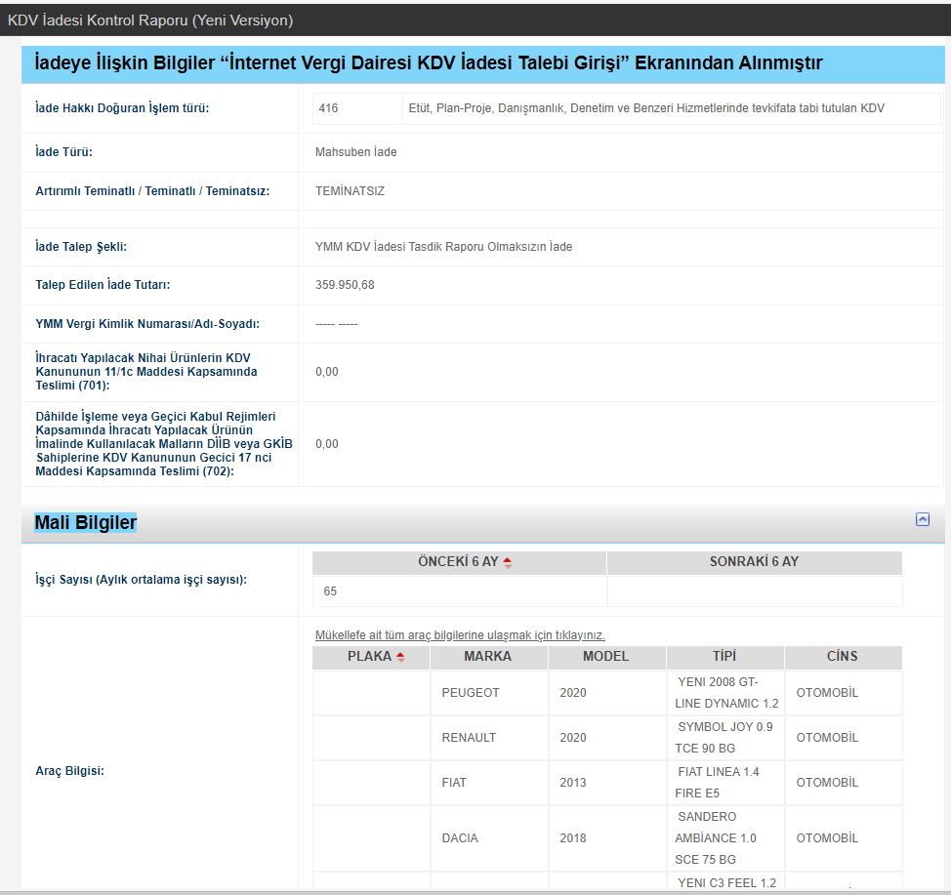
KDV İadesi Kontrol Raporu

Slide 21
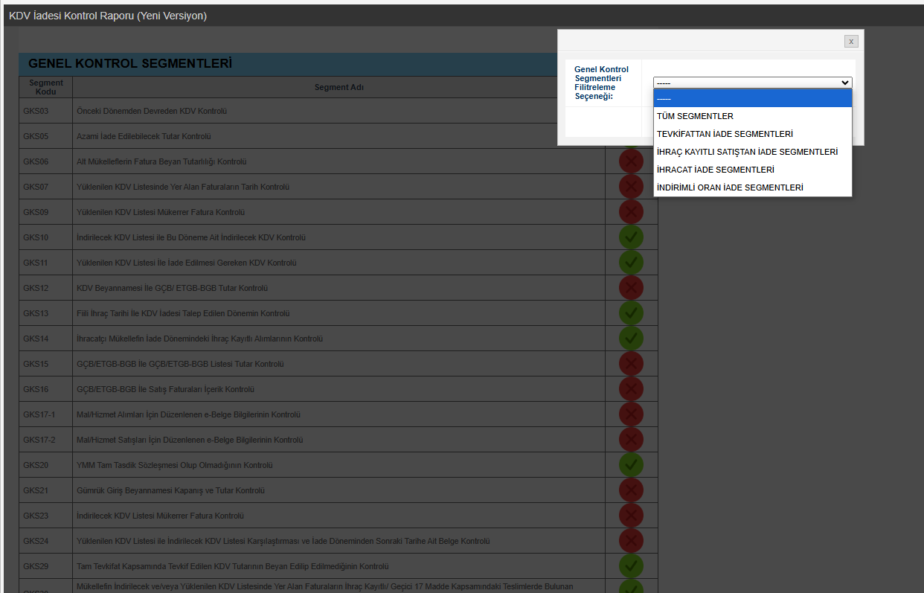
KDV İadesi Kontrol Raporu

Slide 22
KDV İadesi Kontrol Raporu
Kontrol raporunda iade talep işlem türlerine göre genel kontrol segmentlerini filtreleyerek görüntülemek mümkündür.
Filtreleme işlemi sonrasında seçilen iade işlem türüne ilişkin çalışan segmentlerin yanı sıra GKS01, GKS02, GKS03, GKS05, GKS06, GKS09, GKS11, GKS17, GKS24 gibi indirim ve yüklenim listesi girişi yapılan hemen hemen tüm iade türlerinde çalışan segmentler görüntülenecektir.

Slide 23
GENEL KONTROL SEGMENTLERİ
GKS01-1. İndirimli Orana Tabi işlemlerde İade Talep Süresi Kontrolü
23 Seri No'lu Katma Değer Vergisi Genel Uygulama Tebliğinde Değişiklik Yapılmasına Dair Tebliğe istinaden 2019 ve izleyen yılların vergilendirme dönemlerine ilişkin işlemlerden kaynaklanan iade taleplerinde 439 iade işlem türü için indirimli orana tabi işlemin gerçekleştiği yılı izleyen yılın Ocak –Kasım vergilendirme dönemlerine ilişkin beyannamelerin(yıl sonuna kadar verilen Ocak-Kasım vergilendirme dönemlerine ilişkin verilen düzeltme beyannameleri dahil) herhangi birinde iadeye konu olan KDV alanında beyan etmeleri ve indirimli orana tabi işlemin gerçekleştiği yılı izleyen yılın sonuna kadar standart iade talep dilekçesiyle birlikte iade talepleri için Tebliğin ilgili bölümlerinde sayılan belgelerle (teminatla talep edilen iadelerde teminat dahil)vergi dairelerine başvurmaları gerekmektedir.
Segment 2019 yılı ve sonraki dönem işlemlerine uygulanmak üzere 01.01.2022 tarihi itibariyle kontrol Detay, ATU ve Ön kontrol raporlarına eklenmiştir.

Slide 24
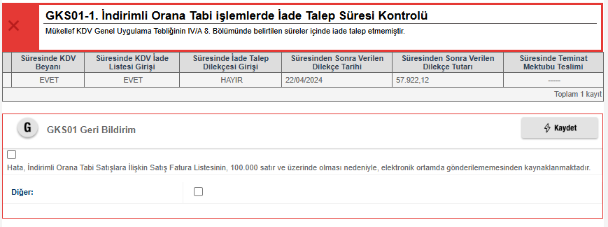
GENEL KONTROL SEGMENTLERİ
GKS01-1. İndirimli Orana Tabi işlemlerde İade Talep Süresi Kontrolü
Mükellef 2022 yılına ilişkin indirimli orana tabi işlemlerden kaynaklı iadesini 2023/09 döneminde talep etmiş ancak iade talep dilekçesinin 31.12.2023 ten sonra vermiştir.

Slide 25
GENEL KONTROL SEGMENTLERİ
GKS01-2. Tam İstisna Ve Kısmi Tevkifat Kapsamındaki İade İşlemlerinde İade Talep Süresi Kontrolü
Tam İstisnaya tabi işlemin gerçekleştiği dönemi izleyen ikinci takvim yılının sonuna kadar ilgili dönem beyannamelerinde istisnaya ilişkin yüklenilen KDV sütununu doldurmaları ve en geç bu süre içinde standart iade talep dilekçesiyle birlikte iade talepleri için Tebliğin ilgili bölümlerinde sayılan belgelerle (teminatla talep edilen iadelerde teminat dahil) vergi dairelerine başvurmaları zorunludur.
Tevkifata tabi işlemin gerçekleştiği dönemi izleyen ikinci takvim yılının sonuna kadar ilgili dönem beyannamelerinde iadeye konu olan KDV alanında beyan etmeleri ve en geç bu süre içinde standart iade talep dilekçesiyle birlikte iade talepleri için Tebliğin ilgili bölümlerinde sayılan belgelerle (teminatla talep edilen iadelerde teminat dahil) vergi dairelerine başvurmaları zorunludur.»
Segment 2019 yılı ve sonraki dönem işlemlerine uygulanmak üzere 01.01.2022 tarihi itibariyle kontrol Detay, ATU ve Ön kontrol raporlarına eklenmiştir.

Slide 26
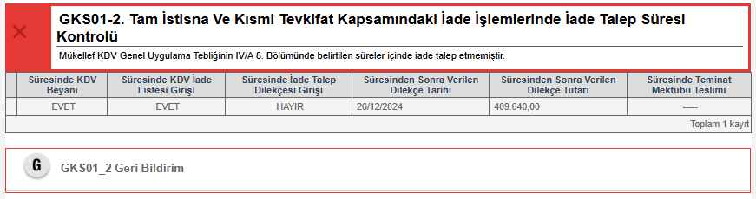
GENEL KONTROL SEGMENTLERİ
GEK01_2 Tam İstisna Ve Kısmi Tevkifat Kapsamındaki İade İşlemlerinde İade Talep Süresi Kontrolü
Mükellefin son iade talep etmesi gereken tarih 2019 yılı işlemlerini takip eden yıldan itibaren 2. yıl sonu olan 31.12.2021 iken, mükellef 14/09/2022 tarihinde dilekçe girmiştir.

Slide 27
GENEL KONTROL SEGMENTLERİ
GKS02-1 Banka/Katılım Bankası Kesin Teminat Mektubu Kontrolü
İnternet Vergi Dairesinden girişi yapılan Teminat Mektubu Referans Numarasının veri ambarında olup olmadığı ve iade talep eden mükellefe ait olup olmadığının,
Bildirilen Teminat Mektubu Referans Numarasının farklı dönemlerde kullanılıp kullanılmadığının kontrolü yapılmaktadır.
Segment aide talep dilekçesini alarak sorgu yapmakta olup talep tutarından teminatsız ve YMM raporu olmadan alınabilecek olan 50.000 TL düşüldükten sonra verilmesi gereken teminat tutarı hesaplanmaktadır.

Slide 28
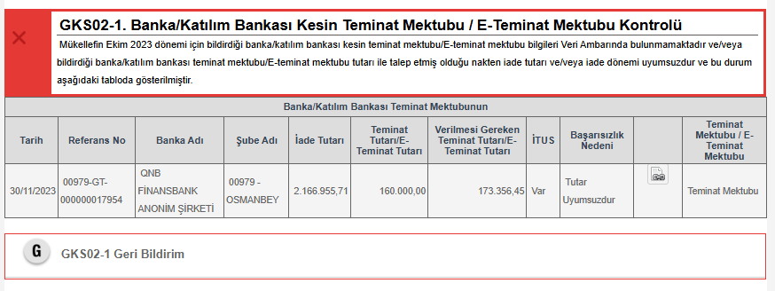
GENEL KONTROL SEGMENTLERİ
GKS02-1 Banka/Katılım Bankası Kesin Teminat Mektubu Kontrolü
Mükellefin vermesi gereken teminat tutarı 173.356,46 TL iken 160.000,00. TL tutarında teminat mektubu verildiği için segment hata vermiş.

Slide 29
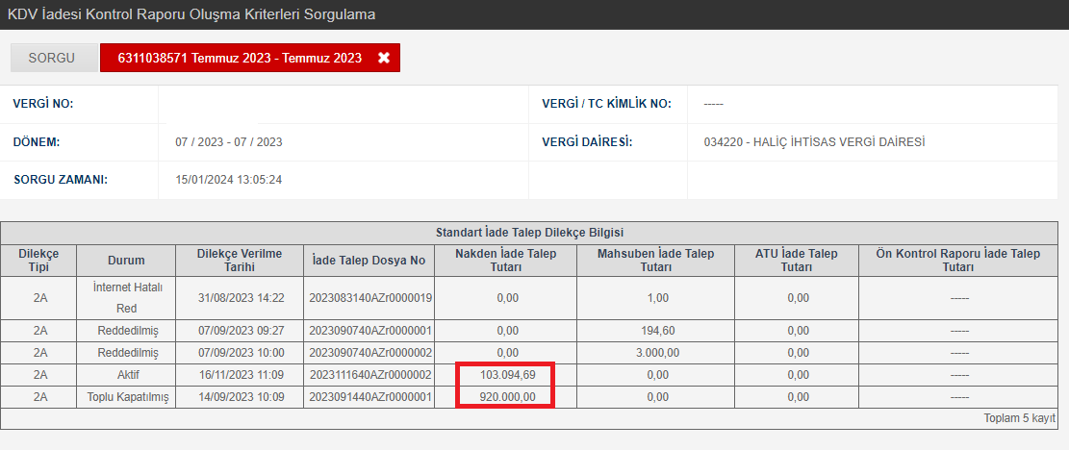
GENEL KONTROL SEGMENTLERİ
GKS02-1 Banka/Katılım Bankası Kesin Teminat Mektubu Kontrolü

Slide 30
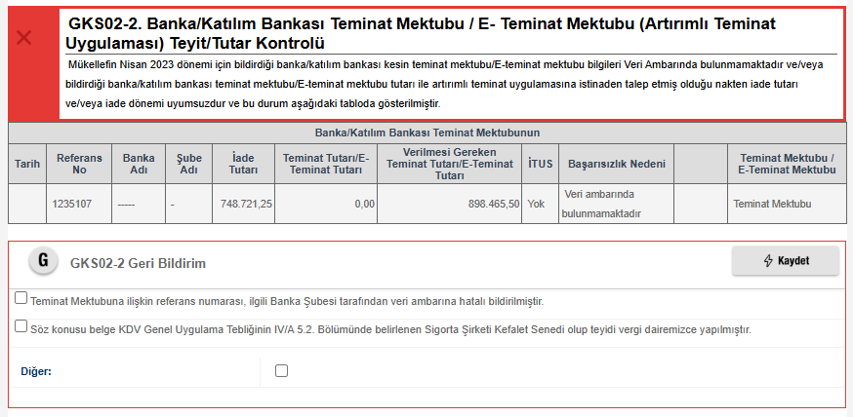
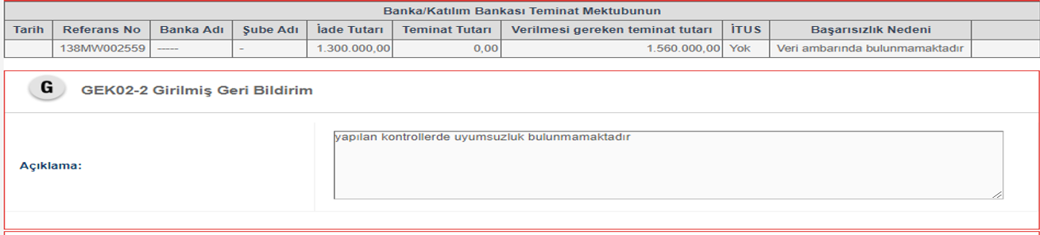
GENEL KONTROL SEGMENTLERİ
GKS02-2. Banka/Katılım Bankası Teminat Mektubu (Artırımlı Teminat Uygulaması) Teyit/Tutar Kontrolü

Slide 31
GENEL KONTROL SEGMENTLERİ
GKS02-2. Banka/Katılım Bankası Teminat Mektubu (Artırımlı Teminat Uygulaması) Teyit/Tutar Kontrolü
Mükellefin kontrol raporunda teminat mektubu bilgileri veri ambarında olmadığı için hata vermiş. Mükellef referans numarasını internet vergi dairesine hatalı girmiş, bu nedenle listenin pasife çekilerek referans numarasının güncellenmesi gerekiyor. Örnekte olduğu gibi geri bildirim yapılarak geçilmesi durumunda mükellef başka dönemlerde de aynı referans numarasını kullanıp iade talebinde bulunur ise segment bundan kaynaklı olarak hata vermeyecektir.

Slide 32
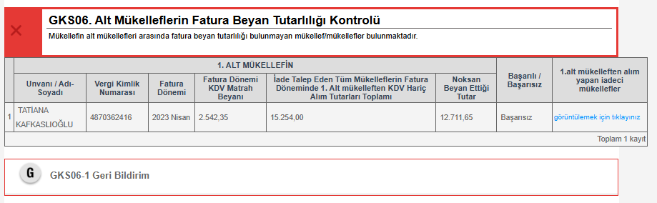
GENEL KONTROL SEGMENTLERİ
GKS06 Alt Mükelleflerin Fatura Beyan Tutarlılığı Kontrolü(1.Alt)
Segmentte iade talep eden mükellefin indirilecek ve yüklenilen KDV listelerinde yer alan belge bilgilerinden yola çıkılarak alt mükellefin ilgili dönem KDV matrahı kontrolü yapılmaktadır.

Slide 33
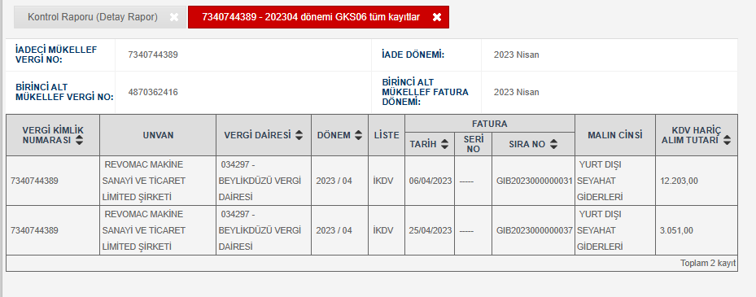
GENEL KONTROL SEGMENTLERİ
GKS06 Alt Mükelleflerin Fatura Beyan Tutarlılığı Kontrolü

Slide 34
GENEL KONTROL SEGMENTLERİ
GKS06 Alt Mükelleflerin Fatura Beyan Tutarlılığı Kontrolü
Örnekte, 1 alt mükellefin 2023/04 döneminde iade talep eden mükelleflere satış toplamı 15.254,00TL ancak mükellef ilgili dönem KDV bayannamesinde 2.542,35TL matrah beyan etmiş ve söz konusu uyumsuzluk segmente başarısızlık olarak yansıtılmış.
GKS06 segment başarısızlıklarının büyük kısmı iade talep eden mükelleflerin hatalı liste girişlerinden kaynaklanmaktadır. Dolayısı ile özellikle segmente ilişkin hata bildirimleri gönderilmeden önce mutlaka iade talep eden mükellefin liste girişleri kontrol edilmelidir.
Segmentte başarısızlığa sebep olan diğer durum ise tam tevkifat kapsamında yapılan alımlara ilişkin belgelerin listelere vergi numarası alanına 111… olarak girilmesi gerekirken, satıcı vkn/T.C. Numarası ile girilmesi.

Slide 35
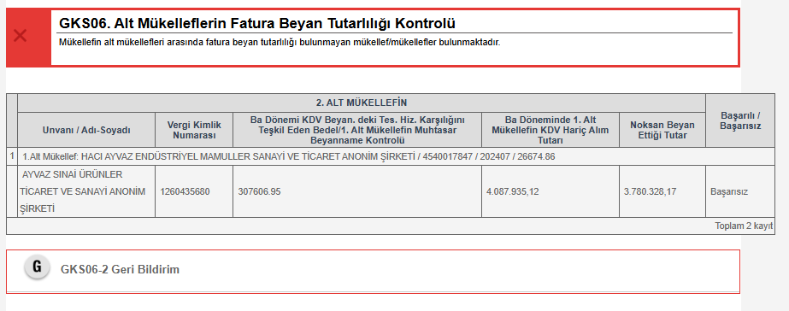
GENEL KONTROL SEGMENTLERİ
GKS06 Alt Mükelleflerin Fatura Beyan Tutarlılığı Kontrolü(2. Alt)
İade talep eden mükellefin indirilecek ve yüklenilen KDV listelerinde bildirdiği mükelleflerin ilgili dönem Ba formlarında bildirdiği mükellefler 2. alt mükellefleri oluşturmaktadır.

Slide 36
GENEL KONTROL SEGMENTLERİ
GKS06 Alt Mükelleflerin Fatura Beyan Tutarlılığı Kontrolü(2. Alt)
1. Alt mükelleflerin Ba formlarında bildirmiş oldukları alım tutarlarının 2. alt mükelleflerin KDV mükellefi olması durumunda ilgili dönem KDV beyannamelerinin «Teslim ve Hizmetlerin Karşılığını Teşkil Eden Bedel (aylık)» tutar ile uyumlu olup olmadığı, 2. alt mükellefin KDV mükellefiyeti olmaması durumunda söz konusu tutarın 1. alt mükellefin muhtasar beyannamesinde beyan edilip edilmediğinin kontrolü yapılmaktadır.

Slide 37
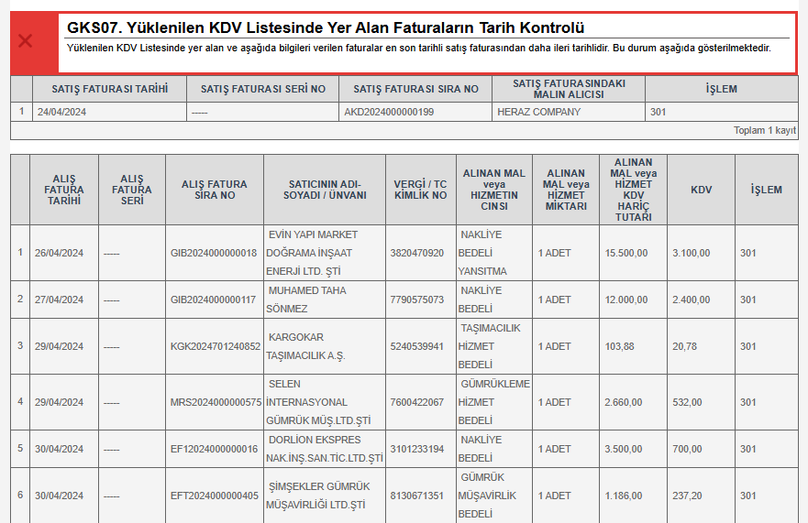
GENEL KONTROL SEGMENTLERİ
GKS07. Yüklenilen KDV Listesinde Yer Alan Faturaların Tarih Kontrolü
Segmentte Yüklenilen KDV Listesinde yer alan faturaların en son tarihli satış faturasından daha ileri tarihli olup olmadığı kontrol edilmektedir.

Slide 38
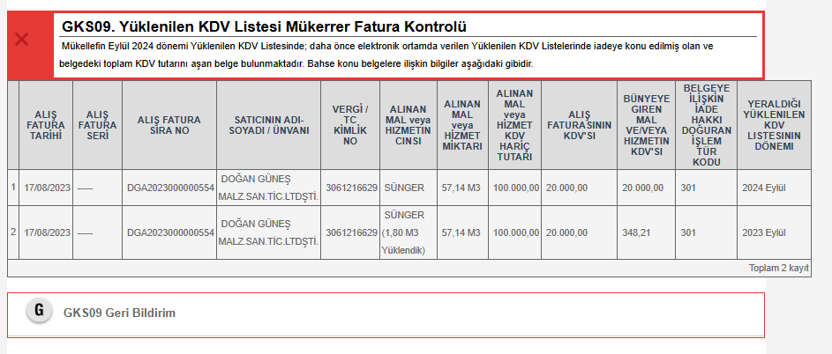
GENEL KONTROL SEGMENTLERİ
GKS09 Yüklenilen KDV Listesi Mükerrer Fatura Kontrolü
Segmentte iade talep eden mükellefin yüklenilen KDV listesinde yer alan belgelerin birden fazla dönemde yüklenime konu edilip edilmediği ve belgedeki KDV tutarının aşılıp aşılmadığı kontrol edilmektedir.

Slide 39
GENEL KONTROL SEGMENTLERİ
GKS09 Yüklenilen KDV Listesi Mükerrer Fatura Kontrolü
Segmentte, yüklenilen KDV listesinde yer alan faturanın tevkifata tabi olup olmamasına göre iki farklı kontrol yapılmaktadır.
Yüklenim listesindeki faturalarının tevkifata tabi olup olmadığı sistem tarafından belirlenir. Bu işlem yapılırken mükellefin sistemde yer alan bütün İndirilecek KDV listesi taranır. İndirilecek KDV listesinde bir faturanın, TEVKİFATLI FATURANIN TEVKİFATA TABİ OLMAYAN VE BU DÖNEMDE İNDİRİLEN KDV TUTARI sütunu ile 2 NOLU BEYANNAMEDE ÖDENEN KDV TUTARI sütunundan en az biri dolu ise bu fatura tevkifatlı fatura olarak kabul edilir ve segment buna göre sorgulama yapar.

Slide 40

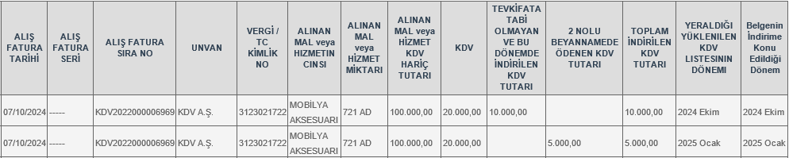
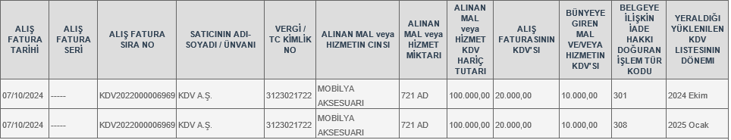
GENEL KONTROL SEGMENTLERİ
GKS09 Yüklenilen KDV Listesi Mükerrer Fatura Kontrolü

Slide 41
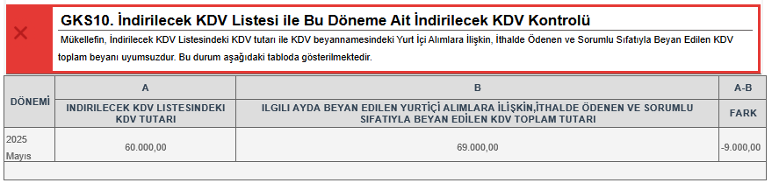
GENEL KONTROL SEGMENTLERİ
GKS10 İndirilecek KDV Listesi ile Bu Döneme Ait İndirilecek KDV Kontrolü
Segmentte, elektronik ortamda gönderilen; İndirilecek KDV Listesindeki ‘’Toplam İndirilen KDV Tutarı’’ ile iade istenilen döneme ilişkin olarak verilen KDV beyannamesinde yer alan ‘Yurtiçi Alımlara İlişkin KDV’’, ‘’İthalde Ödenen KDV’’ ve ‘Sorumlu Sıfatıyla Beyan Edilen KDV’’ tutarlarının toplamının uyumlu olup olmadığı kontrol edilmektedir.

Slide 42
GENEL KONTROL SEGMENTLERİ
GKS10 İndirilecek KDV Listesi ile Bu Döneme Ait İndirilecek KDV Kontrolü
İmalatçıların mal ihracatından kaynaklanan teslimleri nedeniyle (338 işlem kodu ile) iade talebinde bulunan mükelleflerin iade döneminden önceki son 24 döneme ilişkin( iade dönemi ile birlikte 25 dönemin) İndirilecek KDV Listesinin dijital vergi dairesinden sisteme girilmesi gerekmektedir.
24 dönem içinde herhangi bir dönemde ödenecek KDV çıkması durumunda ödenecek KDV çıkan dönemi takip eden aydan iade talep edilen aya kadar İndirilecek KDV Listesinin dijital vergi dairesinden sisteme girilmesi gerekmektedir.
338 işlem türünden iade talebinde bulunan mükelleflerin liste girişlerini yapmış olmalarına rağmen bu dönemlere ilişkin kontrol raporu oluşmaması durumunda segment başarısız çalışmaktadır.

Slide 43
GENEL KONTROL SEGMENTLERİ
GKS17-1. Mal/Hizmet Alımları İçin Düzenlenen e-Belge Bilgilerinin Kontrolü
İade talep eden mükellefin İndirilecek ve/veya Yüklenilen KDV Listeleri'nde yer alan mükelleflerin e-belge kapsamında düzenledikleri faturaların ilgili veri ambarında bulunup bulunmadığı,
Belge veri ambarında bulunmakla birlikte listelerde yer alan belge tarihi ile veri ambarındaki tarih uyumlu olup olmadığı,
Listelerde yer alan belge bilgilerindeki mükellefin VKN/TCKN’ sinin, veri ambarında bulunan e-belgenin üzerindeki VKN/TCKN ile uyumlu olup olmadığı
İade talep eden mükellef ve alt mükellef e-fatura kapsamında olmasına rağmen düzenlenen belgelerin e-fatura olarak düzenlenip düzenlenmediği segment tarafından sorgulanmaktadır.

Slide 44
GENEL KONTROL SEGMENTLERİ
GKS17-1. Mal/Hizmet Alımları İçin Düzenlenen e-Belge Bilgilerinin Kontrolü
Segmentte sorgu dışı bırakılan hususlar aşağıdaki gibidir;
Fatura matrah + KDV tutarı yıl bazında belirlenen fatura düzenleme limitinin altında kalan belgeler,(2025 için 9.900)
Muhasebat Genel Müdürlüğü'nün belirlediği KAMU KURUMU Listesinde yer alan mükelleflere ait belgeler,
VKN/TCKN bilgisi 1111111111 ve 3333333333 olan belgeler.
E-smm tablolarında bulunmakla beraber, sicilinde «Noterlik Faaliyeti» olan mükellefler ait belgeler.

Slide 45
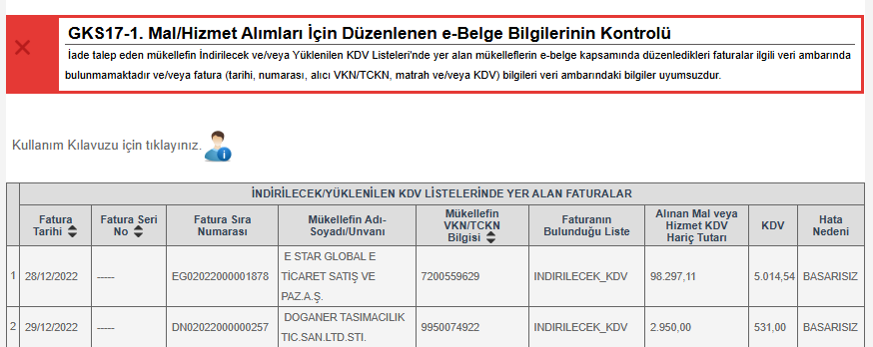
GENEL KONTROL SEGMENTLERİ

Slide 46
GENEL KONTROL SEGMENTLERİ
GKS17-2. Mal/Hizmet Satışları İçin Düzenlenen e-Belge Bilgilerinin Kontrolü
İade talep eden mükelleflerin Satış Faturaları Listelerinde yer alan belgelerin GKS17-1 segmenti gibi; e-fatura, e-arşiv, e-smm kapsamında düzenlenip düzenlenmediği, ilgili belgelerin veri ambarında bulunup bulunmadığı, faturanın tarihi, numarası, VKN-TCKN bilgisinin uyumlu olup olmadığı kontrollerini gerçekleştirmektedir.

Slide 47
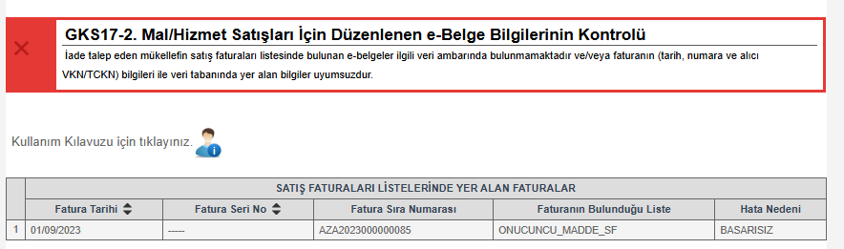
GENEL KONTROL SEGMENTLERİ

Slide 48
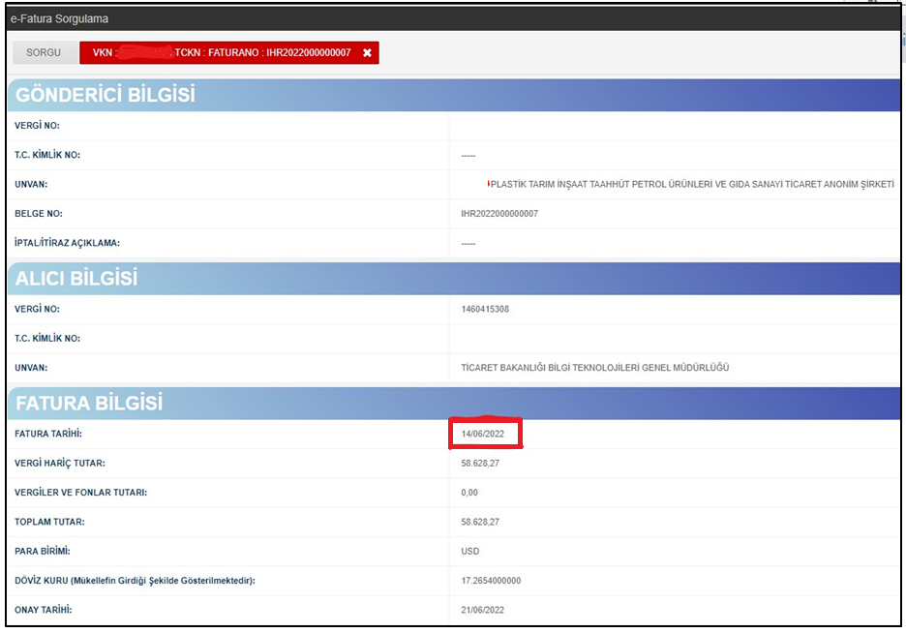
GENEL KONTROL SEGMENTLERİ

Slide 49
GENEL KONTROL SEGMENTLERİ
E-arşiv fatura veri ambarında yok ise:
E –arşiv fatura GIB… ile başlıyorsa fatura GİB portaldan kesilmiş anlamındadır. Bu durumda faturanın görüntüsü earsiv@gelirler.gov.tr mail adresine gönderilir. İlgili birim kontrolünü yapar.
GIB… ile başlamıyorsa özel entegratörler tarafından düzenlenmiş faturadır. Bu durumda entegratör başkanlığımıza bildirimde bulunmamıştır. Firmanın özel entegratör ile görüşmesi gerekmektedir.
Bildirimden sonraki 3 gün içerisinde veri tabanına yansımaktadır.
(Gibintranet sorgu ekranında görüldükten sonra KDV iadesi kontrol raporu analize tabi tutulur.)

Slide 50
GENEL KONTROL SEGMENTLERİ
E-fatura veri ambarında yok ise:
Öncelikle mükellef faturanın başarılı bir şekilde gönderilip gönderilmediğini (1300 başarı kodu) kendi sisteminden kontrol etmeli.
Fatura iptal/itiraz edilmiş olabilir.
Başarılı kodu var ancak hala sorgulamada görülmüyor ise gönderici VKN ve Zarf numarası ile beraber efatura@gelirler.gov.tr adresine mail atılmalıdır. İlgili müdürlük kontrol edecektir.

Slide 51
GENEL KONTROL SEGMENTLERİ
GKS21 Gümrük Giriş Beyannamesi (GGB - İthalat) Kapanış ve Tutar Kontrolü
Segmentte, iade istenilen dönemde mükellefin indirilecek KDV ve/veya yüklenilen KDV listelerinde bildirdiği gümrük giriş beyannamelerinin (GGB) kendisine ait olup olmadığı ile gümrük giriş beyannamelerinin (GGB) iade istenilen dönemde veya daha önceki tarihte onaylanıp onaylanmadığının kontrolü ve muhasebat genel müdürlüğünden alınan tahsilat bilgilerinde yer alan toplam KDV tutarı ile mükellefin ilgili GGB’ ye ilişkin indirim konusu yaptığı toplam KDV tutarının uyumlu olup olmadığının kontrolü yapılmaktadır.
GGB’ ye ait kontrollerin yapılabilmesi için listelerde yer alan GGB Tescil numarası alanının doldurulması ve GGB’ye ait vergi kimlik numarasının “1111111111” olarak kaydedilmesi gerekmektedir.

Slide 52
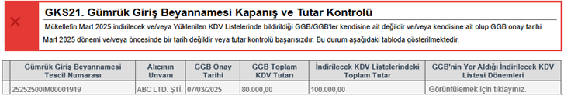
GENEL KONTROL SEGMENTLERİ

Slide 53
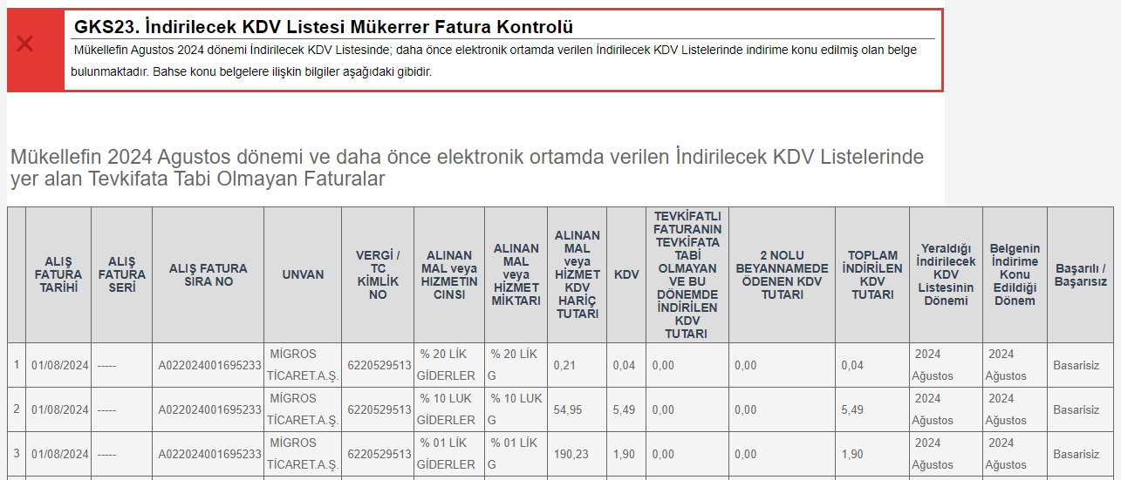
GENEL KONTROL SEGMENTLERİ
GKS23 İndirilecek KDV Listesi Mükerrer Fatura Kontrolü
Segmentte, İndirilecek KDV Listesinde yer alan belgelerin, mükellefin elektronik ortamda gönderdiği iade talep edilen dönem ve daha önceki dönemlere ait İndirilecek KDV Listelerinde yer alıp almadığının kontrolü yapılmaktadır.

Slide 54
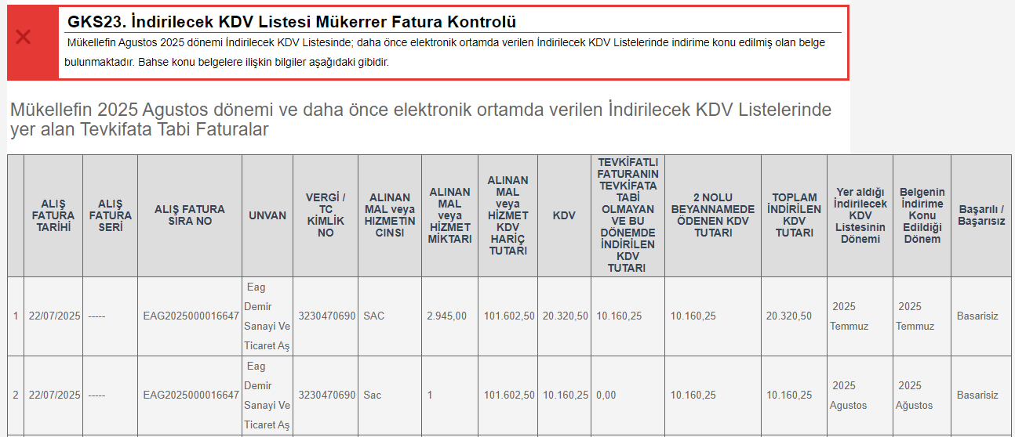
GENEL KONTROL SEGMENTLERİ

Slide 55
GENEL KONTROL SEGMENTLERİ
GKS24 Yüklenilen KDV Listesi ile İndirilecek KDV Listesi Karşılaştırması ve İade Döneminden Sonraki Tarihe Ait Belge Kontrolü
Segmentte, elektronik ortamda gönderilen Yüklenilen KDV Listesinde yer alan faturaların İndirilecek KDV Listelerinde yer alıp almadığının ve iade talep edilen dönemden sonraki tarihe ait bir belge olup olmadığının kontrolü yapılmaktadır.
Yüklenim listesindeki belgelerin indirilecek KDV listelerinde yer alıp almadığı kontrol edilirken, belgenin, ALIŞ FATURA TARİHİ - ALIŞ FATURA SERİ/SIRA NO - VERGİ / TC KİMLİK NO- ALINAN MAL veya HİZMET KDV HARİÇ TUTARI- KDV -GGB TESCİL NO'SU- BELGENİN İNDİRİME KONU EDİLGİĞİ KDV DÖNEM bilgilerinin birebir uyumlu olması koşulu aranmaktadır.

Slide 56
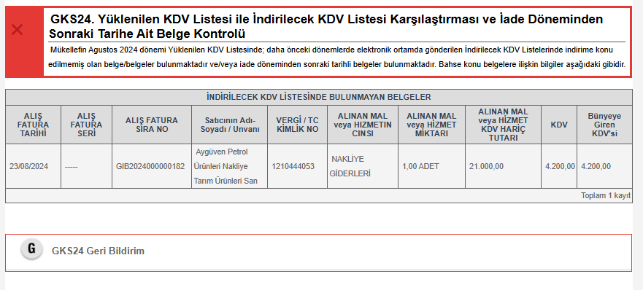
GENEL KONTROL SEGMENTLERİ
GKS24 Yüklenilen KDV Listesi ile İndirilecek KDV Listesi Karşılaştırması ve İade Döneminden Sonraki Tarihe Ait Belge Kontrolü

Slide 57
GENEL KONTROL SEGMENTLERİ
GKS24 Yüklenilen KDV Listesi ile İndirilecek KDV Listesi Karşılaştırması ve İade Döneminden Sonraki Tarihe Ait Belge Kontrolü
Mükellefin yüklenilen KDV listesinde, sisteme girilmemiş olan İndirilecek KDV listelerine ait belgeler bulunması halinde segment Veri Ambarında İndirilecek KDV Listesi Yer Almayan Dönemlere İlişkin Yüklenilen KDV Listesinde Bulunan Belgeler hatası vermektedir. Bu durumda İndirilecek KDV listesi bulunmayan dönemler için kontrollerin manuel olarak yapılması, ilgili belgelerin Yüklenilen KDV Listesi ile uyumlu olması halinde segmentte yer alan ‘İlgili faturanın mükellefin iade talebinde bulunmadığı dönemde indirim konusu yapıldığı tespit edilmiştir.’ Geri bildirimi işaretlenerek iade işlemlerine devam edilmesi gerekmektedir.

Slide 58
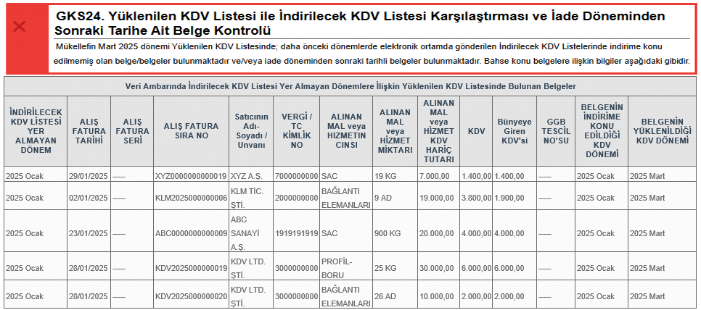
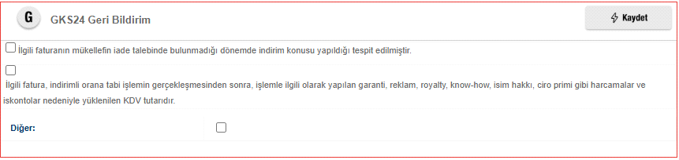
GENEL KONTROL SEGMENTLERİ

Slide 59
GENEL KONTROL SEGMENTLERİ
GKS29 Tam Tevkifat Kapsamında Tevkif Edilen KDV Tutarının Beyan Edilip Edilmediğinin Kontrolü
Segmentte; iade talep edilen dönemde elektronik ortamda gönderilen İndirilecek veya Yüklenilen KDV Listelerinde tam tevkifat kapsamında yer alan toplam KDV tutarının, iade talep eden mükellefin aynı dönemdeki 2 No.lu KDV beyannamesinin (9015/4017 dahil) “Tam Tevkifat Uygulanan İşlemler”e ait bildirim bölümünde beyan edilip edilmediğinin kontrolü yapılmaktadır.
Bu kontrol, İndirilecek veya Yüklenilen KDV Listelerindeki “Satıcının Vergi Numarası/T.C Kimlik Numarası” sütununa 1111111111 olarak girişi yapılan belgelerde geçerlidir. İndirilecek veya Yüklenilen KDV Listelerinde Vergi Numarası/T.C Kimlik Numarası alanlarına 1111111111 kodu ile giriş sadece ithalat kapsamındaki alışlarda ve Tam Tevkifat Kapsamındaki teslimlerde söz konusudur. Dolayısıyla segmentin sorgu yapabilmesi için listede gümrük giriş beyannamesi sütununa herhangi bir giriş yapılmaması gerekmektedir.

Slide 60
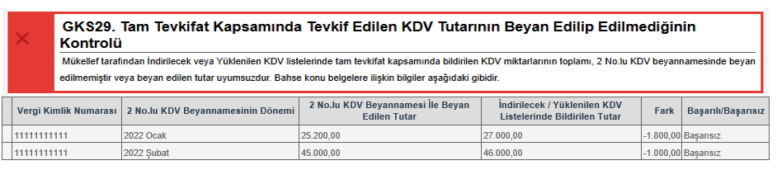
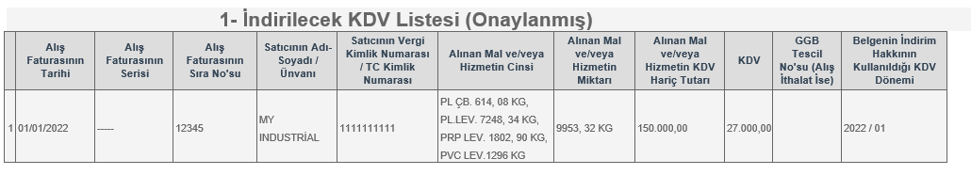
GENEL KONTROL SEGMENTLERİ
GKS29 Tam Tevkifat Kapsamında Tevkif Edilen KDV Tutarının Beyan Edilip Edilmediğinin Kontrolü

Slide 61
GENEL KONTROL SEGMENTLERİ
GKS32 Yüklenilen KDV Listesinde Yer Alan Genel Gidere Ait Belgelerin İstisnali Satiş/Toplam Satiş Oraninin Tutarlılığı Kontrolü
Segmentte, mükellefin ilgili dönem KDV Beyannamesi iade işlem türü bazında İstisnalı Satış Tutarının, Teslim ve Hizmetlerin Karşılığını Teşkil Eden Bedel (Aylık) tutarına oranı (Beyannameden Hesaplanan Oran) ile Yüklenilen KDV Listesi/Genel Gider Listesinde yer alan belgelerde, Mal/Hizmetin Bünyesine Giren KDV’nin belgedeki Toplam KDV’ye oranı (Kullanım Oranı) karşılaştırılmaktadır.
Beyannameden hesaplanan oran bulunurken, mükellefin ilgili dönem KDV Beyannamesinde Matrah Bölümünün Diğer İşlemler kısmında 503 kodlu Amortismana Tabi Sabit Kıymet satışı ve 504 kodlu Alınan Malların İadesi, Gerçekleşmeyen İşlemler var ise “Teslim ve Hizmetlerin Karşılığını Teşkil Eden Bedel’ den (Aylık) ” düşülmektedir.

Slide 62
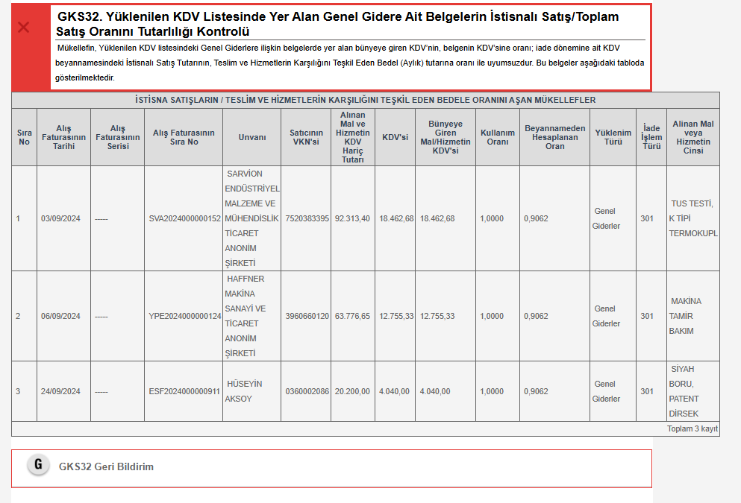
GENEL KONTROL SEGMENTLERİ
GKS32 Yüklenilen KDV Listesinde Yer Alan Genel Gidere Ait Belgelerin İstisnalı Satış/Toplam Satış Oranının Tutarlılığı Kontrolü

Slide 63
HATA BİLDİRİM EKRANLARINA İLİŞKİN AÇIKLAMALAR
Hata Bildirim ekranları 2013/Haziran ayından itibaren uygulamaya geçirilmiştir.
Söz konusu ekranlara GKS06-1, GKS06-2, GKS08, GKS17, GKS22 ve VKS17 segmentlerinde tespit edilen başarısızlılara ilişkin veriler aktarılmaktadır.
Hata Bildirim ekranları daha etkin kullanılması amacıyla 2018/Kasım ayında revize edilmiş ve iade talep eden mükellefin bağlı olduğu vergi dairesinin tüm alt mükelleflerin vergi dairelerine direkt olarak bildirim gönderme hakkı tanınmıştır.

Slide 64
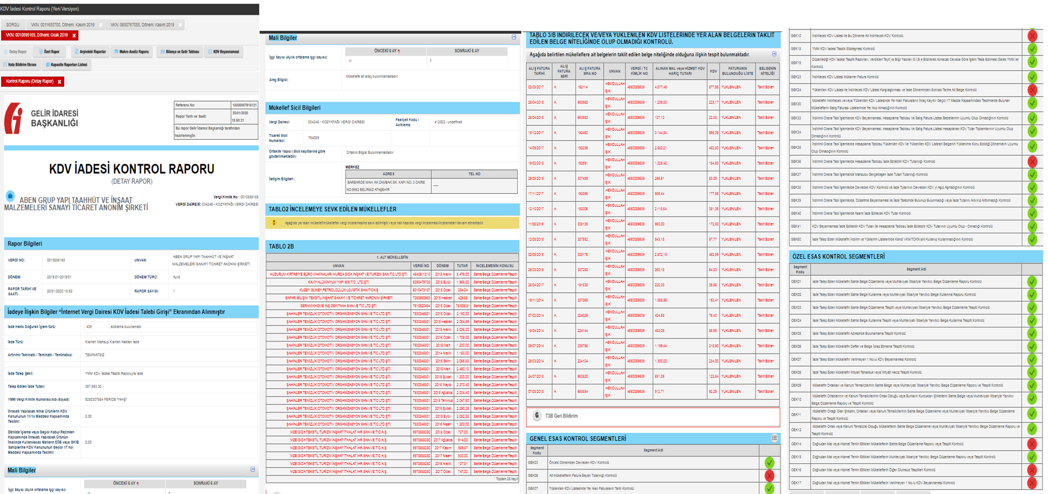


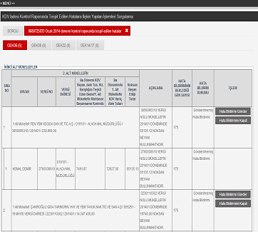



KDV İADESİ KONTROL RAPORUNDA TESPİT EDİLEN
HATALARIN EVDO ORTAMINDA İLGİLİ VERGİ DAİRESİNE İLETİLMESİ UYGULAMA AKIŞI
Uygulamanın hayata geçmesiyle söz konusu hatalar için kağıt ortamında yapılan yazışma uygulamasına son verilmiştir.
2014/03 vergilendirme dönemi itibariyle GEK08-1, GEK22 ve OEK17 segmenti uygulama kapsamına dahil edilmiş olup, 2014/08 vergilendirme dönemi itibariyle GKS 17 segmenti de uygulamaya dahil edilmiştir.
Gelir İdaresi Risk Analizi
İadeyi Sonuçlandıracak Vergi Dairesi
1.Alt Mükellefin Bağlı Olduğu Vergi Dairesi
Diğer Alım Yapan Mükellefin Bağlı Olduğu Vergi Dairesi
2.Alt Mükellefin Bağlı Olduğu Vergi Dairesi

Slide 65

Teşekkürler

